Slide 1

Välkomna till
Digitala Arrangörsträffen
23/1 2022
Digitalt konvent 2021
Notes:
Välkommen till Tränarutbildning Mullsjö 2019!
Tänk igenom hur du som utbildare vill skapa en positiv stämning från start, skapa förtroende och trygghet inom gruppen samt en nyfikenhet inför utbildningen.

Slide 2
Program & Innehåll 2022
Söndag 23/1
12.00 Incheckning - Intro
12.15 Utvärdering av tävlingssäsongen 2021
12.35 Restriktioner 2022 – hur hanterar vi dessa
12.55 Kommitténs verksamhetsplan 2022
13.10 Översikt program 2022
13.25 Fördelning distanser etc
13.40 Paus
14.25 SUC, inriktning utveckling 2022
15.00 Motioner och propositioner som berör slätvatten
15.20 Ekonomi m.m. kring tävlingsarrangemang, diskussion
15.40 Paus
15.55 Presentation utbildningar 2022
16.10 Racemanager, nytt tävlingsadministrativt system, kort presentation
16.35 Livesädningar, planering, uppdatering
16.50 Summering och övriga frågor
17.00 Avslutning
Tiderna är preliminära och kan ändras.
Notes:
Tidsprogram för helgen, synkat med programmet i övrigt.
Vissa av oss kommer att vara på plats under lägret även måndag och tisdag. Även om själva utbildningens ramar är satta till lördag-söndag så tar vi såklart med oss mycket till de två avslutande dagarna.

Slide 3
Allmänna instruktioner
Stäng av era mikrofoner när ni inte pratar.
Ha kameran avstängd under föreläsningspassen, slå gärna på under gruppsamtalen.
Frågor, räck upp handen eller skriv i chatten.
Föreläsningar och relevant material kommer att läggas upp på kanot.com
Svaren från gruppsamtalen kommer att summeras och redovisas på kanot.com
All information inför helgen finns på arrangörsträffssidan på
https://www.kanot.com/Utbildning/SKFKanotkonvent/digitalarrangorstraff2022/
Notes:
Utbildningen kommer att kretsa runt två huvuddelar:
Teknik – analys & utveckling
Målet är att vi under utbildningen ska få jobba mycket praktiskt; observera kanotister ute på vattnet, filma kanotister, analysera teknik, leda teknikövningar på vattnet
Besättningspaddling
Målet är att få en ökad förståelse för besättningspaddling och hur vi utvecklar besättningskompetens. Och även här att få jobba mycket praktiskt ute på vattnet genom att observera, filma och leda övningar.

Slide 4
Utvärdering av tävlingssäsongen 2021
Svara på följande frågor:
Vad var bra med tävlingsåret 2021?
Vilka förbättringar vill du se 2022?
Notes:
Utbildningen kommer att kretsa runt två huvuddelar:
Teknik – analys & utveckling
Målet är att vi under utbildningen ska få jobba mycket praktiskt; observera kanotister ute på vattnet, filma kanotister, analysera teknik, leda teknikövningar på vattnet
Besättningspaddling
Målet är att få en ökad förståelse för besättningspaddling och hur vi utvecklar besättningskompetens. Och även här att få jobba mycket praktiskt ute på vattnet genom att observera, filma och leda övningar.

Slide 5
Restriktioner 2022 – hur hanterar vi dessa
Vad har vi lärt oss för något användbart av pandemin?
Läget för framför allt tidig säsong väldigt osäkert
Mycket svårt att beskriva tydliga scenarier
Om uttalade restriktioner kvar, prioritera små och lokala
tävlingar under tidig säsong
Lägesavstämning var 14:e dag, eller tätare vid behov
Notes:
Utbildningen kommer att kretsa runt två huvuddelar:
Teknik – analys & utveckling
Målet är att vi under utbildningen ska få jobba mycket praktiskt; observera kanotister ute på vattnet, filma kanotister, analysera teknik, leda teknikövningar på vattnet
Besättningspaddling
Målet är att få en ökad förståelse för besättningspaddling och hur vi utvecklar besättningskompetens. Och även här att få jobba mycket praktiskt ute på vattnet genom att observera, filma och leda övningar.

Slide 6
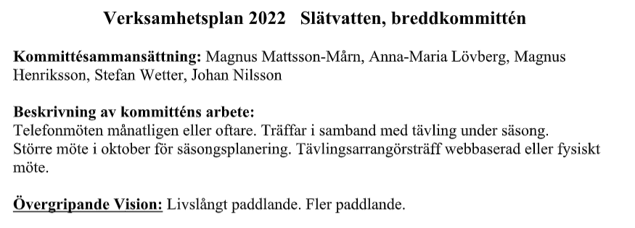
Kommitténs Verksamhetsplan 2022
Notes:
Utbildningen kommer att kretsa runt två huvuddelar:
Teknik – analys & utveckling
Målet är att vi under utbildningen ska få jobba mycket praktiskt; observera kanotister ute på vattnet, filma kanotister, analysera teknik, leda teknikövningar på vattnet
Besättningspaddling
Målet är att få en ökad förståelse för besättningspaddling och hur vi utvecklar besättningskompetens. Och även här att få jobba mycket praktiskt ute på vattnet genom att observera, filma och leda övningar.

Slide 7
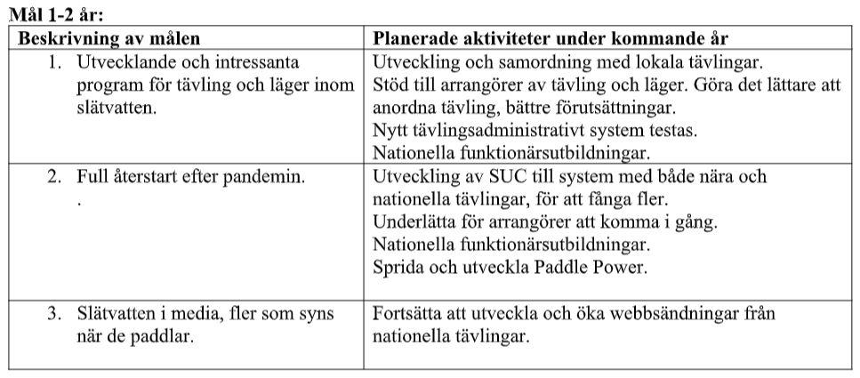
Verksamhetsplan 2022 forts.
Notes:
Utbildningen kommer att kretsa runt två huvuddelar:
Teknik – analys & utveckling
Målet är att vi under utbildningen ska få jobba mycket praktiskt; observera kanotister ute på vattnet, filma kanotister, analysera teknik, leda teknikövningar på vattnet
Besättningspaddling
Målet är att få en ökad förståelse för besättningspaddling och hur vi utvecklar besättningskompetens. Och även här att få jobba mycket praktiskt ute på vattnet genom att observera, filma och leda övningar.

Slide 8
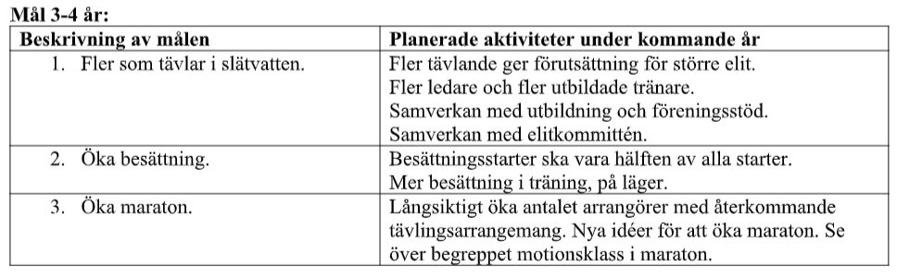
Verksamhetsplan 2022 forts.
Notes:
Utbildningen kommer att kretsa runt två huvuddelar:
Teknik – analys & utveckling
Målet är att vi under utbildningen ska få jobba mycket praktiskt; observera kanotister ute på vattnet, filma kanotister, analysera teknik, leda teknikövningar på vattnet
Besättningspaddling
Målet är att få en ökad förståelse för besättningspaddling och hur vi utvecklar besättningskompetens. Och även här att få jobba mycket praktiskt ute på vattnet genom att observera, filma och leda övningar.

Slide 9
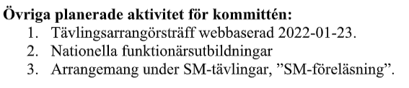
Verksamhetsplan 2022 forts.
Notes:
Utbildningen kommer att kretsa runt två huvuddelar:
Teknik – analys & utveckling
Målet är att vi under utbildningen ska få jobba mycket praktiskt; observera kanotister ute på vattnet, filma kanotister, analysera teknik, leda teknikövningar på vattnet
Besättningspaddling
Målet är att få en ökad förståelse för besättningspaddling och hur vi utvecklar besättningskompetens. Och även här att få jobba mycket praktiskt ute på vattnet genom att observera, filma och leda övningar.

Slide 10
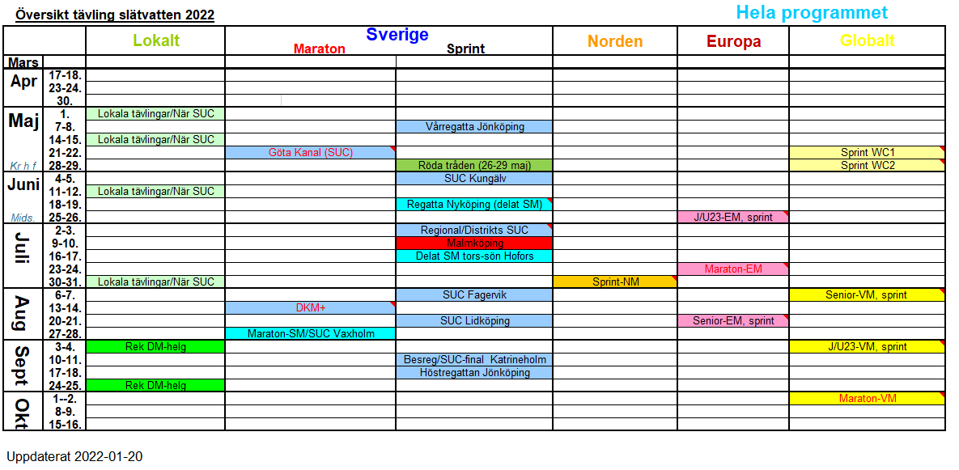
Tävlingsprogram 2022 – utifrån vad vi vet nu
Notes:
Utbildningen kommer att kretsa runt två huvuddelar:
Teknik – analys & utveckling
Målet är att vi under utbildningen ska få jobba mycket praktiskt; observera kanotister ute på vattnet, filma kanotister, analysera teknik, leda teknikövningar på vattnet
Besättningspaddling
Målet är att få en ökad förståelse för besättningspaddling och hur vi utvecklar besättningskompetens. Och även här att få jobba mycket praktiskt ute på vattnet genom att observera, filma och leda övningar.

Slide 11
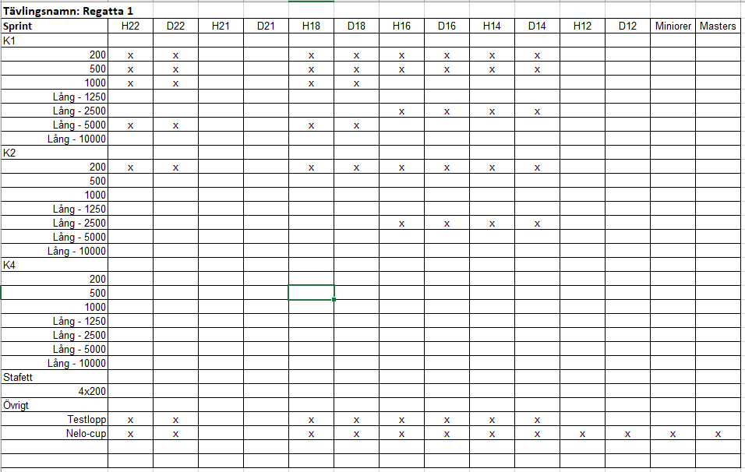
Fördelning av distanser – utifrån vad vi vet nu
Notes:
Utbildningen kommer att kretsa runt två huvuddelar:
Teknik – analys & utveckling
Målet är att vi under utbildningen ska få jobba mycket praktiskt; observera kanotister ute på vattnet, filma kanotister, analysera teknik, leda teknikövningar på vattnet
Besättningspaddling
Målet är att få en ökad förståelse för besättningspaddling och hur vi utvecklar besättningskompetens. Och även här att få jobba mycket praktiskt ute på vattnet genom att observera, filma och leda övningar.

Slide 12
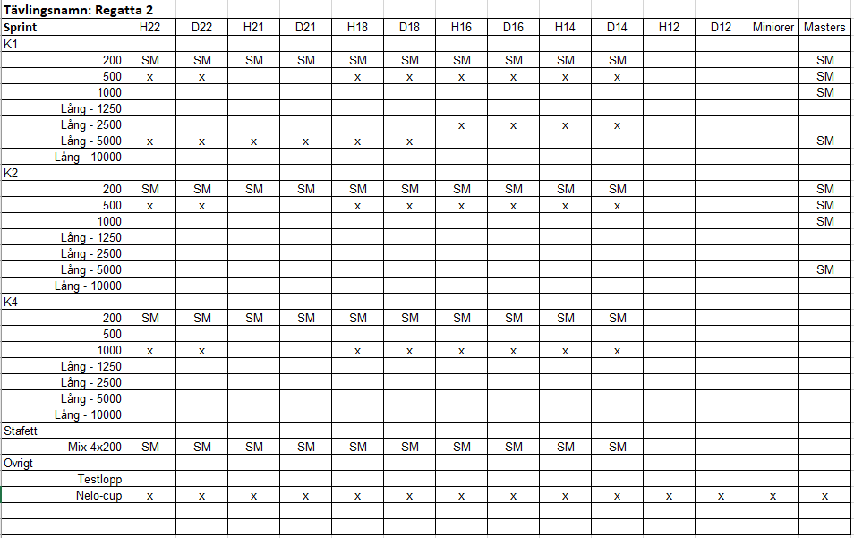
Fördelning av distanser – utifrån vad vi vet nu
Notes:
Utbildningen kommer att kretsa runt två huvuddelar:
Teknik – analys & utveckling
Målet är att vi under utbildningen ska få jobba mycket praktiskt; observera kanotister ute på vattnet, filma kanotister, analysera teknik, leda teknikövningar på vattnet
Besättningspaddling
Målet är att få en ökad förståelse för besättningspaddling och hur vi utvecklar besättningskompetens. Och även här att få jobba mycket praktiskt ute på vattnet genom att observera, filma och leda övningar.

Slide 13
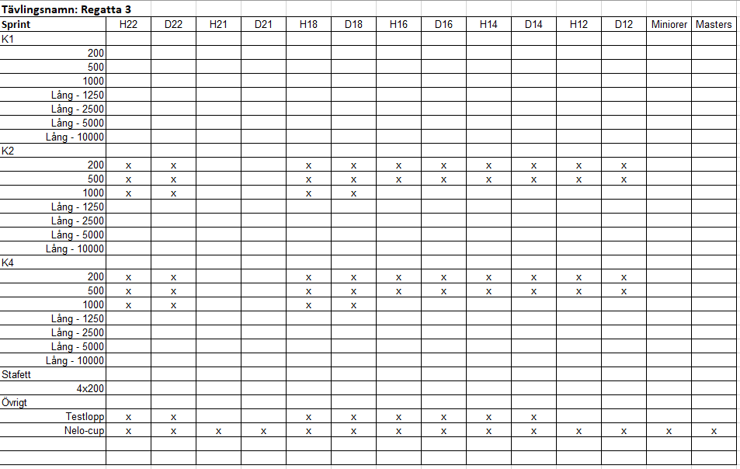
Fördelning av distanser – utifrån vad vi vet nu
Notes:
Utbildningen kommer att kretsa runt två huvuddelar:
Teknik – analys & utveckling
Målet är att vi under utbildningen ska få jobba mycket praktiskt; observera kanotister ute på vattnet, filma kanotister, analysera teknik, leda teknikövningar på vattnet
Besättningspaddling
Målet är att få en ökad förståelse för besättningspaddling och hur vi utvecklar besättningskompetens. Och även här att få jobba mycket praktiskt ute på vattnet genom att observera, filma och leda övningar.

Slide 14
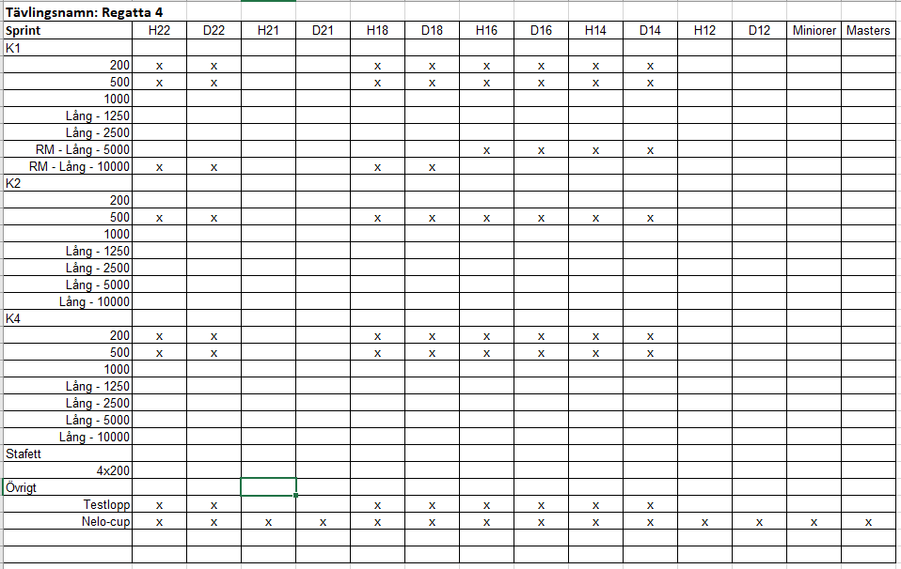
Fördelning av distanser – utifrån vad vi vet nu
Notes:
Utbildningen kommer att kretsa runt två huvuddelar:
Teknik – analys & utveckling
Målet är att vi under utbildningen ska få jobba mycket praktiskt; observera kanotister ute på vattnet, filma kanotister, analysera teknik, leda teknikövningar på vattnet
Besättningspaddling
Målet är att få en ökad förståelse för besättningspaddling och hur vi utvecklar besättningskompetens. Och även här att få jobba mycket praktiskt ute på vattnet genom att observera, filma och leda övningar.

Slide 15
SUC/JUC - Summering av säsongen 2021:
Totalt 20 tävlingar varav 5 nationella, 3st regionala och 12 st När-SUC tävlingar.
Totalt 3133 målgångar fördelat på 407 deltagare och 37 klubbar.
Nyhet för året var När-SUC där 12-tävlingar genomfördes, syftet var att stimulera lokala tävlingar och de yngsta skulle få fler tävlingstillfällen under pandemin. Får beskrivas som väldigt lyckat.
Notes:
Utbildningen kommer att kretsa runt två huvuddelar:
Teknik – analys & utveckling
Målet är att vi under utbildningen ska få jobba mycket praktiskt; observera kanotister ute på vattnet, filma kanotister, analysera teknik, leda teknikövningar på vattnet
Besättningspaddling
Målet är att få en ökad förståelse för besättningspaddling och hur vi utvecklar besättningskompetens. Och även här att få jobba mycket praktiskt ute på vattnet genom att observera, filma och leda övningar.

Slide 16
Hur ska SUC/JUC 2022 se ut?
När-SUC:
När-SUC kvarstår men utvecklas.
Kriterier för När-SUC, kanske minst 2 klubbar och 20 deltagare eller minst 3 klubbar och 25 deltagare för att räknas, vad är lagom för att höja nivån utan att göra det för svårt?
Varje deltagare får räkna maximalt 3 st När-SUC både individuellt och i klubbtävling
Deltagande i När-SUC ger 1p per målgång, maximalt 3lopp mer tävling en bonuspoäng delas ut om lag/besättningsmoment ingår och den aktive genomför detta så maximalt kan en När-SUC ge 4p. Ingen bonuspoäng i klubbtävlingen
Notes:
Utbildningen kommer att kretsa runt två huvuddelar:
Teknik – analys & utveckling
Målet är att vi under utbildningen ska få jobba mycket praktiskt; observera kanotister ute på vattnet, filma kanotister, analysera teknik, leda teknikövningar på vattnet
Besättningspaddling
Målet är att få en ökad förståelse för besättningspaddling och hur vi utvecklar besättningskompetens. Och även här att få jobba mycket praktiskt ute på vattnet genom att observera, filma och leda övningar.

Slide 17
Hur ska SUC/JUC 2022 se ut?
När-SUC forts.:
Organisera regioner / närliggande klubbar som går ihop och kör sina egna När-SUC:cuper.
Behövs då regional SUC eller ska vi satsa på att ytterligare stärka fler lokala tävlingar i form av När-SUC?
Billigt att arrangera och deltaga i När-SUC, ingen sanktionsavgift, fria datum, inga priser eller anmälningsavgifter?
Valfria tävlingsformer, dock ger lag/besättningsmoment extrapoäng
Notes:
Utbildningen kommer att kretsa runt två huvuddelar:
Teknik – analys & utveckling
Målet är att vi under utbildningen ska få jobba mycket praktiskt; observera kanotister ute på vattnet, filma kanotister, analysera teknik, leda teknikövningar på vattnet
Besättningspaddling
Målet är att få en ökad förståelse för besättningspaddling och hur vi utvecklar besättningskompetens. Och även här att få jobba mycket praktiskt ute på vattnet genom att observera, filma och leda övningar.

Slide 18
Hur ska SUC/JUC 2022 se ut?
SUC-JUC klasser:
JUC 21 och SULC har haft få deltagare under flera år och de som deltagit har ofta gjort det utan vetskap om cupen och för att tävlingen varit regatta eller maraton-SM.
Förslag att JUC 21 och SULC tas bort och ersätts av en helt öppen klass, SUC öppen klass
Finns annars andra förslag för att skaka liv i dessa klasser?
Intresset för para har tagit fart i kanotsverige, för att bereda fler tävlingstillfällen föreslås att en
Paraklass införs på alla SUC-tävlingar, kan köras ihop med andra klasser vid få deltagare. Namn: SUC Para?, Para SUC? eller PUC?
Notes:
Utbildningen kommer att kretsa runt två huvuddelar:
Teknik – analys & utveckling
Målet är att vi under utbildningen ska få jobba mycket praktiskt; observera kanotister ute på vattnet, filma kanotister, analysera teknik, leda teknikövningar på vattnet
Besättningspaddling
Målet är att få en ökad förståelse för besättningspaddling och hur vi utvecklar besättningskompetens. Och även här att få jobba mycket praktiskt ute på vattnet genom att observera, filma och leda övningar.

Slide 19
Hur ska SUC/JUC 2022 se ut?
Priser:
Priser är viktigt framförallt i de yngsta klasserna!
Många arrangörer dras med dålig lönsamhet, priserna är en stor del av kostnaderna för en tävling.
I SUC har arrangören betalt en SUC-avgift som dels ska täcka den egna tävlingens SUC-medaljer samt de gemensamma priserna för totalen som delas ut i SUC-finalen. Totalt kostar SUC/JUC ca 50.000:-/år i priser vilket är ca 25-30:- per start (När-SUC exkluderat).Finns annars andra förslag för att skaka liv i dessa klasser?
Notes:
Utbildningen kommer att kretsa runt två huvuddelar:
Teknik – analys & utveckling
Målet är att vi under utbildningen ska få jobba mycket praktiskt; observera kanotister ute på vattnet, filma kanotister, analysera teknik, leda teknikövningar på vattnet
Besättningspaddling
Målet är att få en ökad förståelse för besättningspaddling och hur vi utvecklar besättningskompetens. Och även här att få jobba mycket praktiskt ute på vattnet genom att observera, filma och leda övningar.

Slide 20
Hur ska SUC/JUC 2022 se ut?
Priser forts.:
SUC-avgiften bör baseras på antal deltagare och tävlingsdagar, under 2021 gjordes en viss åtskillnad men kanske ska vi införa mer tydliga avgifter baserat på deltagarantal (vi har ett spann på 30-160 deltagare)?
Flera tävlingar testade under 2021 att enbart dela ut en deltagarmedalj per tävlingsdag istället för en per distans. Hur har detta mottagits? Komplettera med sponsrade priser? En SUC-medalj kostar ca20-25:-.
Kan penningpriserna i JUC 18/21 tas bort, en kostnad på 8800.-/år. Tillför de något?
Notes:
Utbildningen kommer att kretsa runt två huvuddelar:
Teknik – analys & utveckling
Målet är att vi under utbildningen ska få jobba mycket praktiskt; observera kanotister ute på vattnet, filma kanotister, analysera teknik, leda teknikövningar på vattnet
Besättningspaddling
Målet är att få en ökad förståelse för besättningspaddling och hur vi utvecklar besättningskompetens. Och även här att få jobba mycket praktiskt ute på vattnet genom att observera, filma och leda övningar.

Slide 21
Hur ska SUC/JUC 2022 se ut?
Poängberäkning:
Under 2021 testades ett poängsystem som premierade deltagande framför prestation. From 13år 1:a=4p,2:a=3p,3:a=2p övriga 1p. Yngre klasser enbart deltagande och ingen totalcup.
Istället för distanspoäng räknades poäng per tävling dvs distanserna under en helg slogs ihop till en totalpoäng för tävlingen. Tidigare har varje distans specats och räknats för sig.
Reflektion på detta, vad var bra / dåligt?
Notes:
Utbildningen kommer att kretsa runt två huvuddelar:
Teknik – analys & utveckling
Målet är att vi under utbildningen ska få jobba mycket praktiskt; observera kanotister ute på vattnet, filma kanotister, analysera teknik, leda teknikövningar på vattnet
Besättningspaddling
Målet är att få en ökad förståelse för besättningspaddling och hur vi utvecklar besättningskompetens. Och även här att få jobba mycket praktiskt ute på vattnet genom att observera, filma och leda övningar.

Slide 22
Hur ska SUC/JUC 2022 se ut?
Tävlingsformer:
Anpassa tävlingsformer och tävlingar efter platsen och ålder, testa nya moment. Ffa När-SUC är gränslöst.
Mer besättning och mer lopp med längre distanser.
Notes:
Utbildningen kommer att kretsa runt två huvuddelar:
Teknik – analys & utveckling
Målet är att vi under utbildningen ska få jobba mycket praktiskt; observera kanotister ute på vattnet, filma kanotister, analysera teknik, leda teknikövningar på vattnet
Besättningspaddling
Målet är att få en ökad förståelse för besättningspaddling och hur vi utvecklar besättningskompetens. Och även här att få jobba mycket praktiskt ute på vattnet genom att observera, filma och leda övningar.

Slide 23
Hur ska SUC/JUC 2022 se ut?
Vad har vi missat?:
SUC-gruppen beslutar under våren i ovanstående frågor och hur SUC ska se ut 2022.
SUC-gruppen består av SUC-arrangörerna plus engagerande kanothjärtan, vill du vara med?
Hör av dig till Johan Nilsson, johan.nilsson@kanot.com
Notes:
Utbildningen kommer att kretsa runt två huvuddelar:
Teknik – analys & utveckling
Målet är att vi under utbildningen ska få jobba mycket praktiskt; observera kanotister ute på vattnet, filma kanotister, analysera teknik, leda teknikövningar på vattnet
Besättningspaddling
Målet är att få en ökad förståelse för besättningspaddling och hur vi utvecklar besättningskompetens. Och även här att få jobba mycket praktiskt ute på vattnet genom att observera, filma och leda övningar.

Slide 24
Motioner och Propositioner som berör Slätvatten
Motion gällande anmälningsavgifter för Sprinttävlingar i besättning
(Motion Nr. 4)
I denna motion gäller det hålla tre tankar i huvudet samtidigt:
1. Priset per kanotist och
2. samma antal lopp ska paddlas, men minst 2 av 4 lopp på en regatta ska vara
besättningslopp.
3. Det är nollsummespel med antalet lopp och 4 k1 lopp blir nu 2
besättning och 2 K1.
Slättvattens Breddkommitté vill att i framtiden att ungefär hälften av alla lopp ska vara
besättningslopp och öka antal besättningslopp (K2/K4) och jag tycker det är helt rätt då jag
själv tycker att Kanot är en lagsport då både Sprint SM och på alla internationella mästerskap
är det alltid många fler som kommer tävla i besättningslopp än individuellt. Inte minst med
även motiv att många kanotister, speciellt de yngre tycker de är roligast.
Då det blir klart färre K1 starter, dvs hälften så många och därmed en betydande minskning
av intäkterna drabbar det alla arrangerade klubbar ekonomiskt med en markant minskad
vinst. Dessa inkomster är ett viktigt incitament samt betydelsefulla för de arrangerade
klubbarna som motivation för klubbarna att ha en tävling och även så de kan upprätthålla
och även kunna förbättra sin bra verksamhet.
Notes:
Utbildningen kommer att kretsa runt två huvuddelar:
Teknik – analys & utveckling
Målet är att vi under utbildningen ska få jobba mycket praktiskt; observera kanotister ute på vattnet, filma kanotister, analysera teknik, leda teknikövningar på vattnet
Besättningspaddling
Målet är att få en ökad förståelse för besättningspaddling och hur vi utvecklar besättningskompetens. Och även här att få jobba mycket praktiskt ute på vattnet genom att observera, filma och leda övningar.

Slide 25
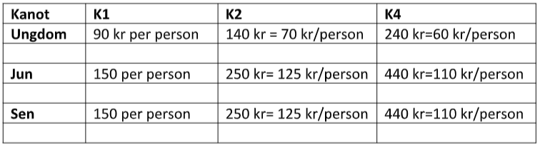
Motioner och Propositioner som berör Slätvatten
Motion gällande anmälningsavgifter för Sprinttävlingar i besättning forts.
För att kompensera detta bortfall av inkomster så föreslår jag att anmälningsavgifter höjs,
men inte fullt ut proportionellt som troligen skulle behövas om man ska kompensera
arrangerade klubben full ut efter antal minskade deltagare i K1, utan med en lägre avgift per person. Avgiften nu för besättning är 90 kr för ungdom och 150 kr
Mitt förslag är att anmälningsavgiften höjs enligt nedan förslag på alla andra tävlingar förutom på SM:
Notes:
Utbildningen kommer att kretsa runt två huvuddelar:
Teknik – analys & utveckling
Målet är att vi under utbildningen ska få jobba mycket praktiskt; observera kanotister ute på vattnet, filma kanotister, analysera teknik, leda teknikövningar på vattnet
Besättningspaddling
Målet är att få en ökad förståelse för besättningspaddling och hur vi utvecklar besättningskompetens. Och även här att få jobba mycket praktiskt ute på vattnet genom att observera, filma och leda övningar.

Slide 26
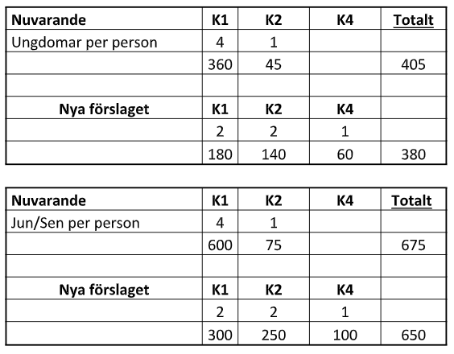
Motioner och Propositioner som berör Slätvatten
Motion gällande anmälningsavgifter för Sprinttävlingar i besättning forts.
Avgift för klubben:
Kanothälsningar
Conny Edholm
Notes:
Utbildningen kommer att kretsa runt två huvuddelar:
Teknik – analys & utveckling
Målet är att vi under utbildningen ska få jobba mycket praktiskt; observera kanotister ute på vattnet, filma kanotister, analysera teknik, leda teknikövningar på vattnet
Besättningspaddling
Målet är att få en ökad förståelse för besättningspaddling och hur vi utvecklar besättningskompetens. Och även här att få jobba mycket praktiskt ute på vattnet genom att observera, filma och leda övningar.

Slide 27
Motioner och Propositioner som berör Slätvatten
Motion angående stafett på SM i Kanotsprint (Motion Nr. 5)
Förslag:
För att underlätta och göra det mer förståeligt samt pedagogiskt för de som paddlar och
publik så föreslår jag att man i stafett startar från höger i färdriktningen så man går i mål i
”rätt bana” som kanotisten har på sin nummerlapp och kanot har samma nummer som
bannumret.
Mvh
Conny Edholm
Notes:
Utbildningen kommer att kretsa runt två huvuddelar:
Teknik – analys & utveckling
Målet är att vi under utbildningen ska få jobba mycket praktiskt; observera kanotister ute på vattnet, filma kanotister, analysera teknik, leda teknikövningar på vattnet
Besättningspaddling
Målet är att få en ökad förståelse för besättningspaddling och hur vi utvecklar besättningskompetens. Och även här att få jobba mycket praktiskt ute på vattnet genom att observera, filma och leda övningar.

Slide 28
Motioner och Propositioner som berör Slätvatten
Proposition angående Förändring av startavgifter i kanotsprint
(Proposition Nr. 1)
Det finns en tydlig strävan från Kanotförbundet att öka andelen starter i besättningskanoter på
svenska nationella tävlingar. Målet är att för kanotisten ska varannan start vara i besättning.
Individuella lopp ersätts därför i av besättningslopp, och det har påtalats att detta ger minskad intäkt
för arrangörerna, eftersom avgiften idag är densamma för K1, K2 och K4.
Erfarenhetsmässigt ger också besättningslopp upphov till ett större administrativt arbete.
Vi föreslår därför en höjning av maximal startavgift enligt följande:
Ungdom: (nuvarande 90:- per båt för alla starter):
K1: 100:- per båt
K2: 130:- per båt
K4: 160:- per båt (gäller även stafett)
Juniorer och äldre (nuvarande 150:- per båt för alla starter):
K1: 160:- per båt
K2: 200:- per båt
K4: 240:- per båt (gäller även stafett)
Notes:
Utbildningen kommer att kretsa runt två huvuddelar:
Teknik – analys & utveckling
Målet är att vi under utbildningen ska få jobba mycket praktiskt; observera kanotister ute på vattnet, filma kanotister, analysera teknik, leda teknikövningar på vattnet
Besättningspaddling
Målet är att få en ökad förståelse för besättningspaddling och hur vi utvecklar besättningskompetens. Och även här att få jobba mycket praktiskt ute på vattnet genom att observera, filma och leda övningar.

Slide 29
Motioner och Propositioner som berör Slätvatten
Proposition angående Förändring av startavgifter i kanotsprint forts.
(Proposition Nr. 1)
När nya och annorlunda tävlingsformer körs kan annat sätt att beräkna avgift beslutas
tillsammans med förbundet/slätvattenskommittén.
Avgifterna i maratontävlingar beslutas var för sig tillsammans med förbundet/slätvattenskommittén.
Kostnadsexempel regatta senior:
Tidigare, 6 dist: 40 x 150 x 4(K1) + 20 x150 x 1(K2) + 10 x 150 x 1(K4) = 24000 + 3000 + 1500 = 28500
Nu , 6 dist: 40 x 160 x 3(K1) + 20 x 200 x 2(K2) + 10 x 240 x 1(K4) = 19200 + 8000 + 2400 = 29400
Nu , 7 dist: 40 x 160 x 3(K1) + 20 x 200 x 2(K2) + 10 x 240 x 2(K4) = 19200 + 8000 + 4800 = 32000
Notes:
Utbildningen kommer att kretsa runt två huvuddelar:
Teknik – analys & utveckling
Målet är att vi under utbildningen ska få jobba mycket praktiskt; observera kanotister ute på vattnet, filma kanotister, analysera teknik, leda teknikövningar på vattnet
Besättningspaddling
Målet är att få en ökad förståelse för besättningspaddling och hur vi utvecklar besättningskompetens. Och även här att få jobba mycket praktiskt ute på vattnet genom att observera, filma och leda övningar.

Slide 30
Motioner och Propositioner som berör Slätvatten
Proposition angående Förändringar av distanser på SM och riksmästerskap (Proposition Nr. 2)
Det totala SM-programmet har ökat under ett stort antal år. Framför allt har mix-distanser
tillkommit. Detta leder till svårigheter att åstadkomma ett för de deltagande hållbart program.
En översyn av de samlade SM- och RM-distanserna har gjorts.
Två aspekter som vi bedömt viktiga är att åstadkomma praktisk plats för tillkomna mix-distanserna
och att upprätthålla ett stort antal besättningsdistanser.
Dessutom har noterats ett minskat deltagande i RM-klasserna för D/H 21.
Föreslås därför som första steg följande:
De nu befintliga mästerskapsklasserna i stafett, 4x200m, (SM för D/H 18/senior och RM för ungdomsklasserna) utgår och i stället införs RM-klasser i stafett mix (4x200m) för seniorer, juniorer, ungdom och 14-mästarklass.
RM för D/H 21 reduceras till K1 500m och K2 200. K1 5000m och K2 1000m utgår alltså.
Förändringarna ska utvärderas och bedömning ska göras om ytterligare förändringar är aktuella.
Notes:
Utbildningen kommer att kretsa runt två huvuddelar:
Teknik – analys & utveckling
Målet är att vi under utbildningen ska få jobba mycket praktiskt; observera kanotister ute på vattnet, filma kanotister, analysera teknik, leda teknikövningar på vattnet
Besättningspaddling
Målet är att få en ökad förståelse för besättningspaddling och hur vi utvecklar besättningskompetens. Och även här att få jobba mycket praktiskt ute på vattnet genom att observera, filma och leda övningar.

Slide 31
Ekonomi m.m. kring tävlingsarrangemang
Finns det några frågor och funderingar kring ekonomin
för tävlingsarrangemang?
Notes:
Utbildningen kommer att kretsa runt två huvuddelar:
Teknik – analys & utveckling
Målet är att vi under utbildningen ska få jobba mycket praktiskt; observera kanotister ute på vattnet, filma kanotister, analysera teknik, leda teknikövningar på vattnet
Besättningspaddling
Målet är att få en ökad förståelse för besättningspaddling och hur vi utvecklar besättningskompetens. Och även här att få jobba mycket praktiskt ute på vattnet genom att observera, filma och leda övningar.

Slide 32
Utbildningar 2022
Racemanager:
Steg 1: 6-10 personer som skaffar sig god kunskap om systemet genom självutbildning med stöd av Peter Ribe.
Starterforum:
1 träff 90-120 minuter med diskussionsmöjligheter.
Genomgång startmoment med och utan startgrindar, långloppsstarter, diskningar.
Beslut om ev fler träffar eller återkommande årligen.
”Kurslitteratur”: Tävlingstekniska regler kanotspint fr.a. kap. 4, första delen
Bandomarträff:
1 träff 120-150 min (alt 2 tillfällen)
Kurslitteratur: Tävlingstekniska regler kanotspint fr.a. kap. 4.
Notes:
Utbildningen kommer att kretsa runt två huvuddelar:
Teknik – analys & utveckling
Målet är att vi under utbildningen ska få jobba mycket praktiskt; observera kanotister ute på vattnet, filma kanotister, analysera teknik, leda teknikövningar på vattnet
Besättningspaddling
Målet är att få en ökad förståelse för besättningspaddling och hur vi utvecklar besättningskompetens. Och även här att få jobba mycket praktiskt ute på vattnet genom att observera, filma och leda övningar.

Slide 33
Utbildningar 2022 forts.
Tävlingsledarutbildning:
2-3 träffar 90-150 min
Kurslitteratur: ”Checklistan”, allmänna tävlingsregler, tävlingstekniska regler kanotsprint.
Omstart maraton:
2-3 träffar 90-150 min
Kurslitteratur: Tävlingstekniska regler maraton
Överledarutbildning sprint:
Man måste ha gått följande utbildningar:
Starterforum, Bandomarträff, Tävlingsledarutbildning, Omstart maraton samt Avslutningsmöte
Notes:
Utbildningen kommer att kretsa runt två huvuddelar:
Teknik – analys & utveckling
Målet är att vi under utbildningen ska få jobba mycket praktiskt; observera kanotister ute på vattnet, filma kanotister, analysera teknik, leda teknikövningar på vattnet
Besättningspaddling
Målet är att få en ökad förståelse för besättningspaddling och hur vi utvecklar besättningskompetens. Och även här att få jobba mycket praktiskt ute på vattnet genom att observera, filma och leda övningar.

Slide 34
Racemanager – nytt tävlingsadministrativt system 2022!
Nätbaserat system som körs direkt I webbläsare
Kan köras överallt där det finns internetuppkoppling (inga speciella krav på bandbredd)
Systemet kan köras och supportas på distans
Kan köras via dator, mobil eller platta
Ersätter alla tidigare delar och är allt i ett
Notes:
Utbildningen kommer att kretsa runt två huvuddelar:
Teknik – analys & utveckling
Målet är att vi under utbildningen ska få jobba mycket praktiskt; observera kanotister ute på vattnet, filma kanotister, analysera teknik, leda teknikövningar på vattnet
Besättningspaddling
Målet är att få en ökad förståelse för besättningspaddling och hur vi utvecklar besättningskompetens. Och även här att få jobba mycket praktiskt ute på vattnet genom att observera, filma och leda övningar.

Slide 35
Racemanager – nytt tävlingsadministrativt system 2022 forts.!
Anmälan
Tävlingsadministration
Köra tävling
Resultat online
Tidtagning och målkamera
Möjlighet att hantera Licenser direkt vid anmälan
Notes:
Utbildningen kommer att kretsa runt två huvuddelar:
Teknik – analys & utveckling
Målet är att vi under utbildningen ska få jobba mycket praktiskt; observera kanotister ute på vattnet, filma kanotister, analysera teknik, leda teknikövningar på vattnet
Besättningspaddling
Målet är att få en ökad förståelse för besättningspaddling och hur vi utvecklar besättningskompetens. Och även här att få jobba mycket praktiskt ute på vattnet genom att observera, filma och leda övningar.

Slide 36
Racemanager – nytt tävlingsadministrativt system 2022 forts.!
Strykning och efteranmälan görs online, gör att behovet av lagledarmöten blir ett minimum.
Kommer att testas och utvärderas under 2022 förhoppningsvis kör alla systemet 2023.
Har stöd för flera grenar utöver slätvatten såsom Surfski, SUP, Polo och med mindre justeringar drakbåt.
En grupp bildas som blir ansvarig för systemet gentemot leverantören och kanotsverige.
Notes:
Utbildningen kommer att kretsa runt två huvuddelar:
Teknik – analys & utveckling
Målet är att vi under utbildningen ska få jobba mycket praktiskt; observera kanotister ute på vattnet, filma kanotister, analysera teknik, leda teknikövningar på vattnet
Besättningspaddling
Målet är att få en ökad förståelse för besättningspaddling och hur vi utvecklar besättningskompetens. Och även här att få jobba mycket praktiskt ute på vattnet genom att observera, filma och leda övningar.

Slide 37
Racemanager – nytt tävlingsadministrativt system 2022 forts.!
Utbildningar för arrangörer och lagledare kommer att hållas under våren.
Hör av er till Johan Nilsson vid frågor eller intresse att vara med i gruppen! johan.nilsson@kanot.com
Notes:
Utbildningen kommer att kretsa runt två huvuddelar:
Teknik – analys & utveckling
Målet är att vi under utbildningen ska få jobba mycket praktiskt; observera kanotister ute på vattnet, filma kanotister, analysera teknik, leda teknikövningar på vattnet
Besättningspaddling
Målet är att få en ökad förståelse för besättningspaddling och hur vi utvecklar besättningskompetens. Och även här att få jobba mycket praktiskt ute på vattnet genom att observera, filma och leda övningar.

Slide 38
Livesändningar – Summering av 2021
7 tävlingar fördelat på 22 sändningar
Totalt 36167 visningar, snitt 1644 per sändning
Totalt 8493 timmar, snitt 386 per sändning
Flest visningar NM Lördag 4972 och SM måndag 4170
Erfarenheter och reflektioner från första året med livesändning
Notes:
Utbildningen kommer att kretsa runt två huvuddelar:
Teknik – analys & utveckling
Målet är att vi under utbildningen ska få jobba mycket praktiskt; observera kanotister ute på vattnet, filma kanotister, analysera teknik, leda teknikövningar på vattnet
Besättningspaddling
Målet är att få en ökad förståelse för besättningspaddling och hur vi utvecklar besättningskompetens. Och även här att få jobba mycket praktiskt ute på vattnet genom att observera, filma och leda övningar.

Slide 39
Livesändningar – 2022
Vilka tävlingar sänder vi 2022
Vad krävs av arrangörer för att sända?
Förbättringar och utveckling inför 2022
Vill du bara med? Kontakta Johan Nilsson
Notes:
Utbildningen kommer att kretsa runt två huvuddelar:
Teknik – analys & utveckling
Målet är att vi under utbildningen ska få jobba mycket praktiskt; observera kanotister ute på vattnet, filma kanotister, analysera teknik, leda teknikövningar på vattnet
Besättningspaddling
Målet är att få en ökad förståelse för besättningspaddling och hur vi utvecklar besättningskompetens. Och även här att få jobba mycket praktiskt ute på vattnet genom att observera, filma och leda övningar.

Slide 40
Utvärdering av Livesändningarna 2021
Svara på följande frågor:
Vad var bra med Livesändningarna 2021?
Vilka förbättringar vill du se 2022?
Notes:
Utbildningen kommer att kretsa runt två huvuddelar:
Teknik – analys & utveckling
Målet är att vi under utbildningen ska få jobba mycket praktiskt; observera kanotister ute på vattnet, filma kanotister, analysera teknik, leda teknikövningar på vattnet
Besättningspaddling
Målet är att få en ökad förståelse för besättningspaddling och hur vi utvecklar besättningskompetens. Och även här att få jobba mycket praktiskt ute på vattnet genom att observera, filma och leda övningar.

Slide 41
Summering & Övriga frågor
Vad har fungerat bra?
Vad kan vi göra bättre till nästa gång?
Är det något som saknas?
Notes:
Utbildningen kommer att kretsa runt två huvuddelar:
Teknik – analys & utveckling
Målet är att vi under utbildningen ska få jobba mycket praktiskt; observera kanotister ute på vattnet, filma kanotister, analysera teknik, leda teknikövningar på vattnet
Besättningspaddling
Målet är att få en ökad förståelse för besättningspaddling och hur vi utvecklar besättningskompetens. Och även här att få jobba mycket praktiskt ute på vattnet genom att observera, filma och leda övningar.

Slide 42
Tack för idag och vi önskar er en trevlig kväll!
Notes:
Utbildningen kommer att kretsa runt två huvuddelar:
Teknik – analys & utveckling
Målet är att vi under utbildningen ska få jobba mycket praktiskt; observera kanotister ute på vattnet, filma kanotister, analysera teknik, leda teknikövningar på vattnet
Besättningspaddling
Målet är att få en ökad förståelse för besättningspaddling och hur vi utvecklar besättningskompetens. Och även här att få jobba mycket praktiskt ute på vattnet genom att observera, filma och leda övningar.

